Slide 1
팀 명 | 김영석
서비스 명 | 정읍 시선 (PicView)

Slide 2
서비스명 | 정읍 시선 (PicView)
서비스 유형 | 앱 서비스 (Android Native · Kotlin)
서비스 개요 | 한국관광공사 관광정보에 실시간 기상·천문 데이터를 결합해 ‘지금 정읍에서 어디를, 언제, 어떻게 담을까’를 답하는 지역 특화 출사(出寫) 안내 서비스 — 빛 기반 촬영지 점수 → 출사 코스 자동 편성 → 구도·포즈 가이드 카메라 → 기록·일기·포토 프레임까지 한 앱으로 연결
주제 선정 이유 | · 기존 관광 서비스는 ‘어디를 갈까’까지만 답하고, 방문 만족도를 좌우하는 ‘언제·어떻게 담을까’는 사용자 몫으로 남습니다. 같은 내장산이라도 한낮에 가면 평범한 사진이 나오고 일몰 30분 전에 가면 단풍이 역광으로 빛납니다 — 어디를 갈지보다 언제 갈지가 사진을 결정합니다. · 사진은 지역 관광 확산의 가장 강력한 매개이지만, 같은 장소도 시간대·날씨·방위에 따라 결과물이 완전히 달라집니다. 이 정보는 관광 데이터에 없고 현지 사진가의 경험에만 있었습니다. · 정읍은 내장산 단풍철에 방문이 집중되고 그 외 기간에는 급감하는 계절 편중이 뚜렷합니다. 그런데 출사의 관점에서는 정읍에 사계절이 다 있습니다(봄 벚꽃·여름 계곡·가을 단풍과 구절초·겨울 설경). 관광정보에 일출·일몰과 기상 데이터를 결합하면 ‘오늘 이 시간에 가기 좋은 곳’을 매일 다르게 제시할 수 있어 비수기·평일·우천 시에도 방문을 분산시킬 수 있다고 판단했습니다. · 이에 관광정보 조회 → 실시간 환경 데이터 기반 추천 → 출사 코스 편성 → 현장 촬영 보조 → 기록·공유까지를 하나의 앱으로 연결했습니다. 추천은 전부 결정론적 계산이고, LLM은 결과를 설명하는 문장에만 씁니다.

Slide 3
서비스 핵심기능 | ① 실시간 빛 계산 · 포토스코어 추천 기능 - 천문연 일출·일몰 + 기상청 실황·예보로 ‘지금의 빛 구간’(새벽·일출·오전·한낮·오후·일몰·저녁·야간)을 정하고, 빛·방위·계절·날씨·소재 폭·머무는 여건·접근성 7항목으로 촬영지를 0~100점으로 정렬. 근거를 항목별로 공개 ② 빛의 타임라인 출사 코스 기능 - 골든아워 슬롯을 먼저 예약하고 방위가 맞는 곳을 배치, 한낮엔 실내. ‘직접 고르기’(장소는 내가, 순서는 빛이), 날짜·출발 시각 재조정(그날의 일출·일몰 재조회), 저장한 코스는 ‘오늘의 출사 계획’으로 ③ 구도·포즈 가이드 카메라 기능 (CameraX) - 12종 구도 가이드를 ‘어디에 서고 무엇을 어디에 둘지’로 카메라 위에 그리고, 지금의 빛·장소 방위·인원으로 포즈 6종 순위 계산, 셔터를 누르면 방문 기록 자동 생성 ④ 출사 기록 · 일기 · 포토 프레임 기능 - 하루 단위 일기 초안(Gemini, 실패 시 템플릿)·감정·고치기·공유, 정읍 4테마 수묵 아트워크 프레임·네컷·보이는 부분 조정·색감 필터·모아 보기 ⑤ 촬영 목적 지도 · 시선 가이드 · MY 기능 - 촬영 목적(반사·실루엣·인물·건축선·여백)/스토리 마커 지도, 날씨 6종 × 구도 10종 시선 가이드, 찜·아카이브·촬영 성향(온디바이스 이미지 분석)·사계절 촬영 캘린더·미션/스탬프북·큰 글씨 모드

Slide 4
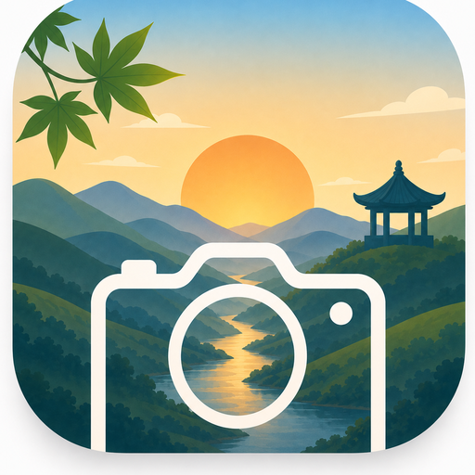
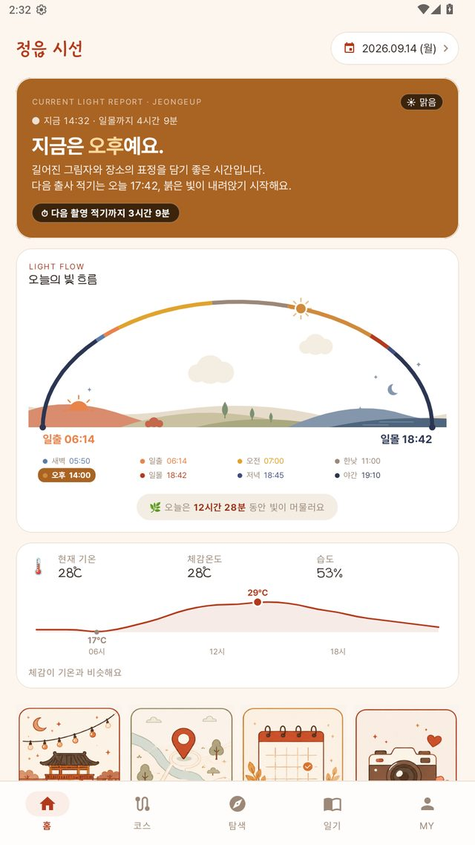
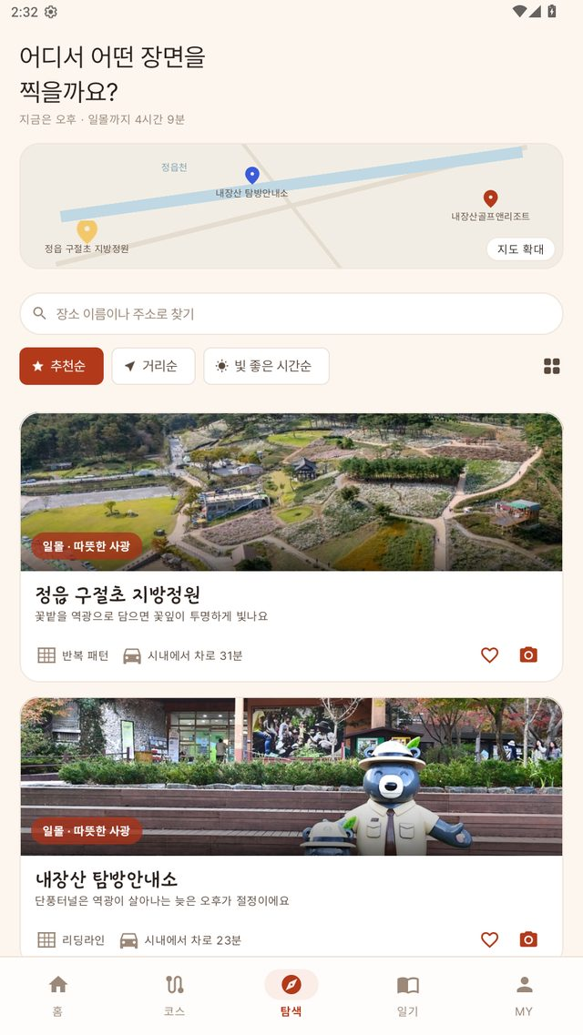
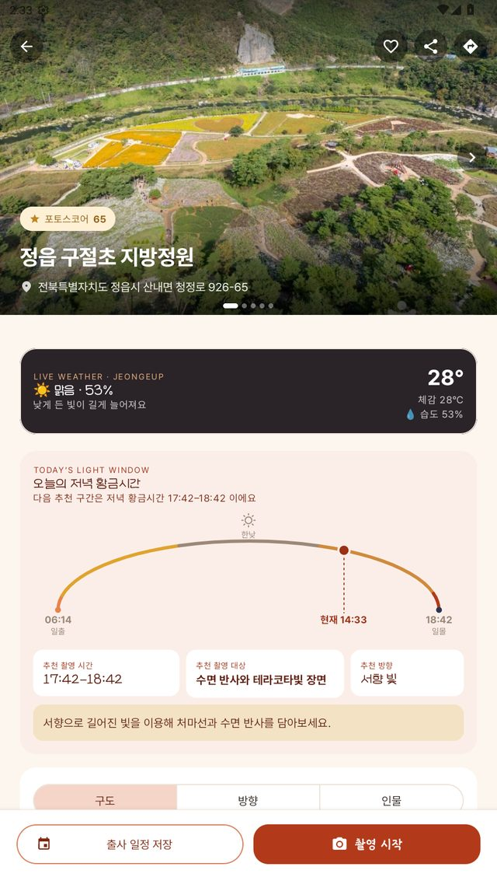
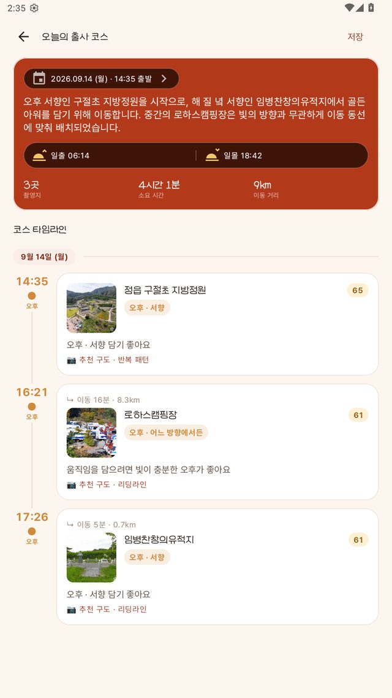
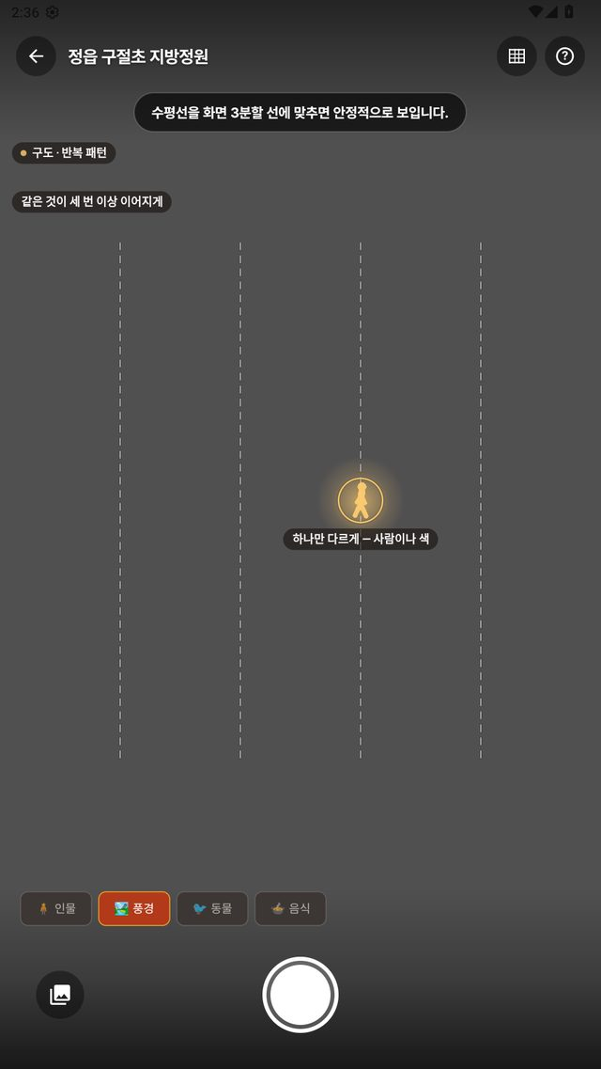

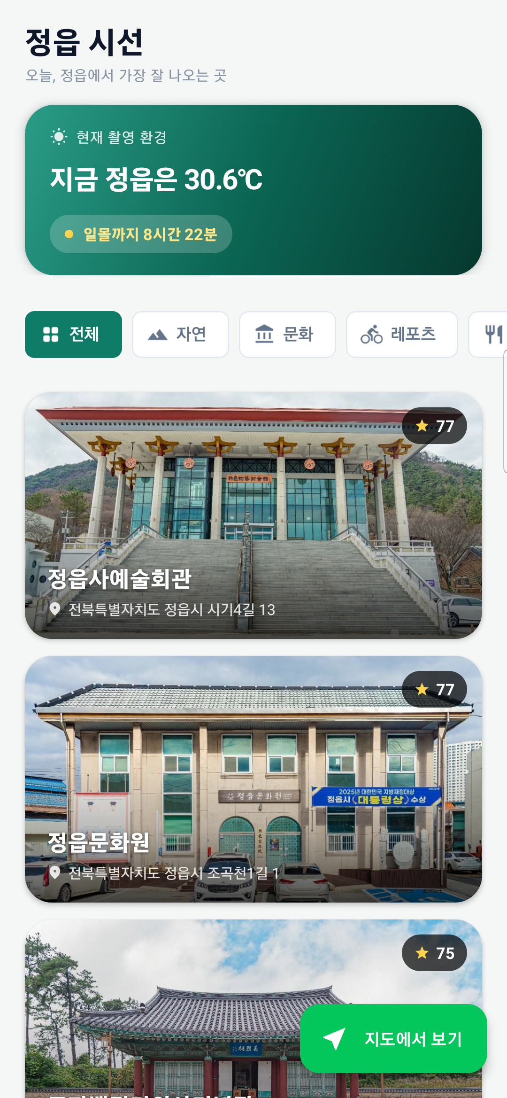
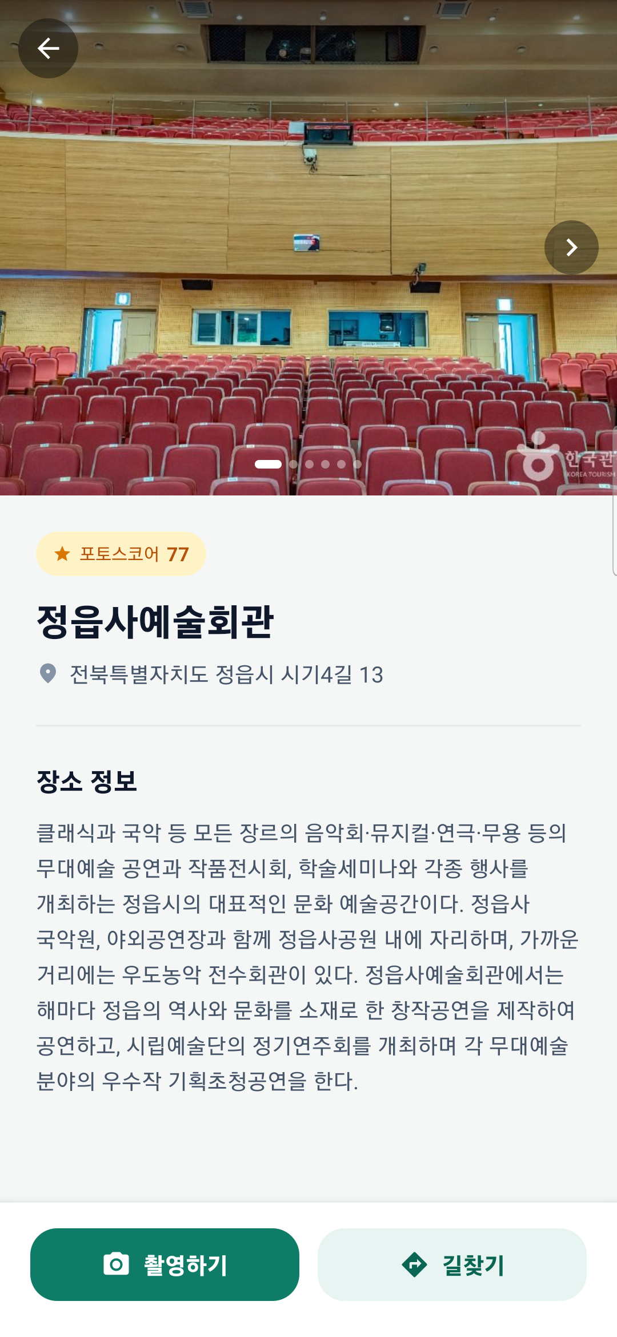
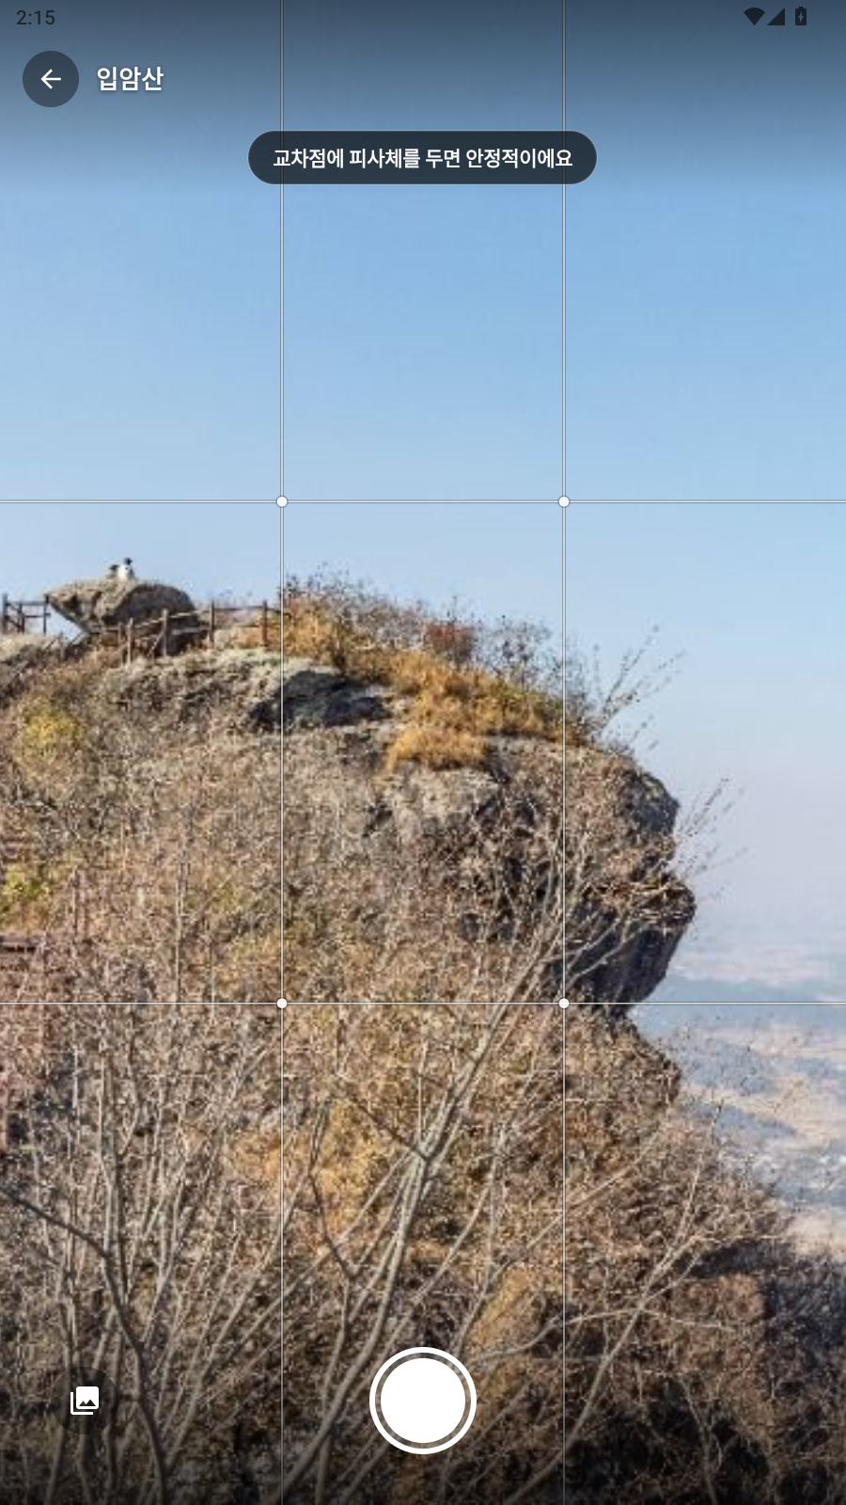
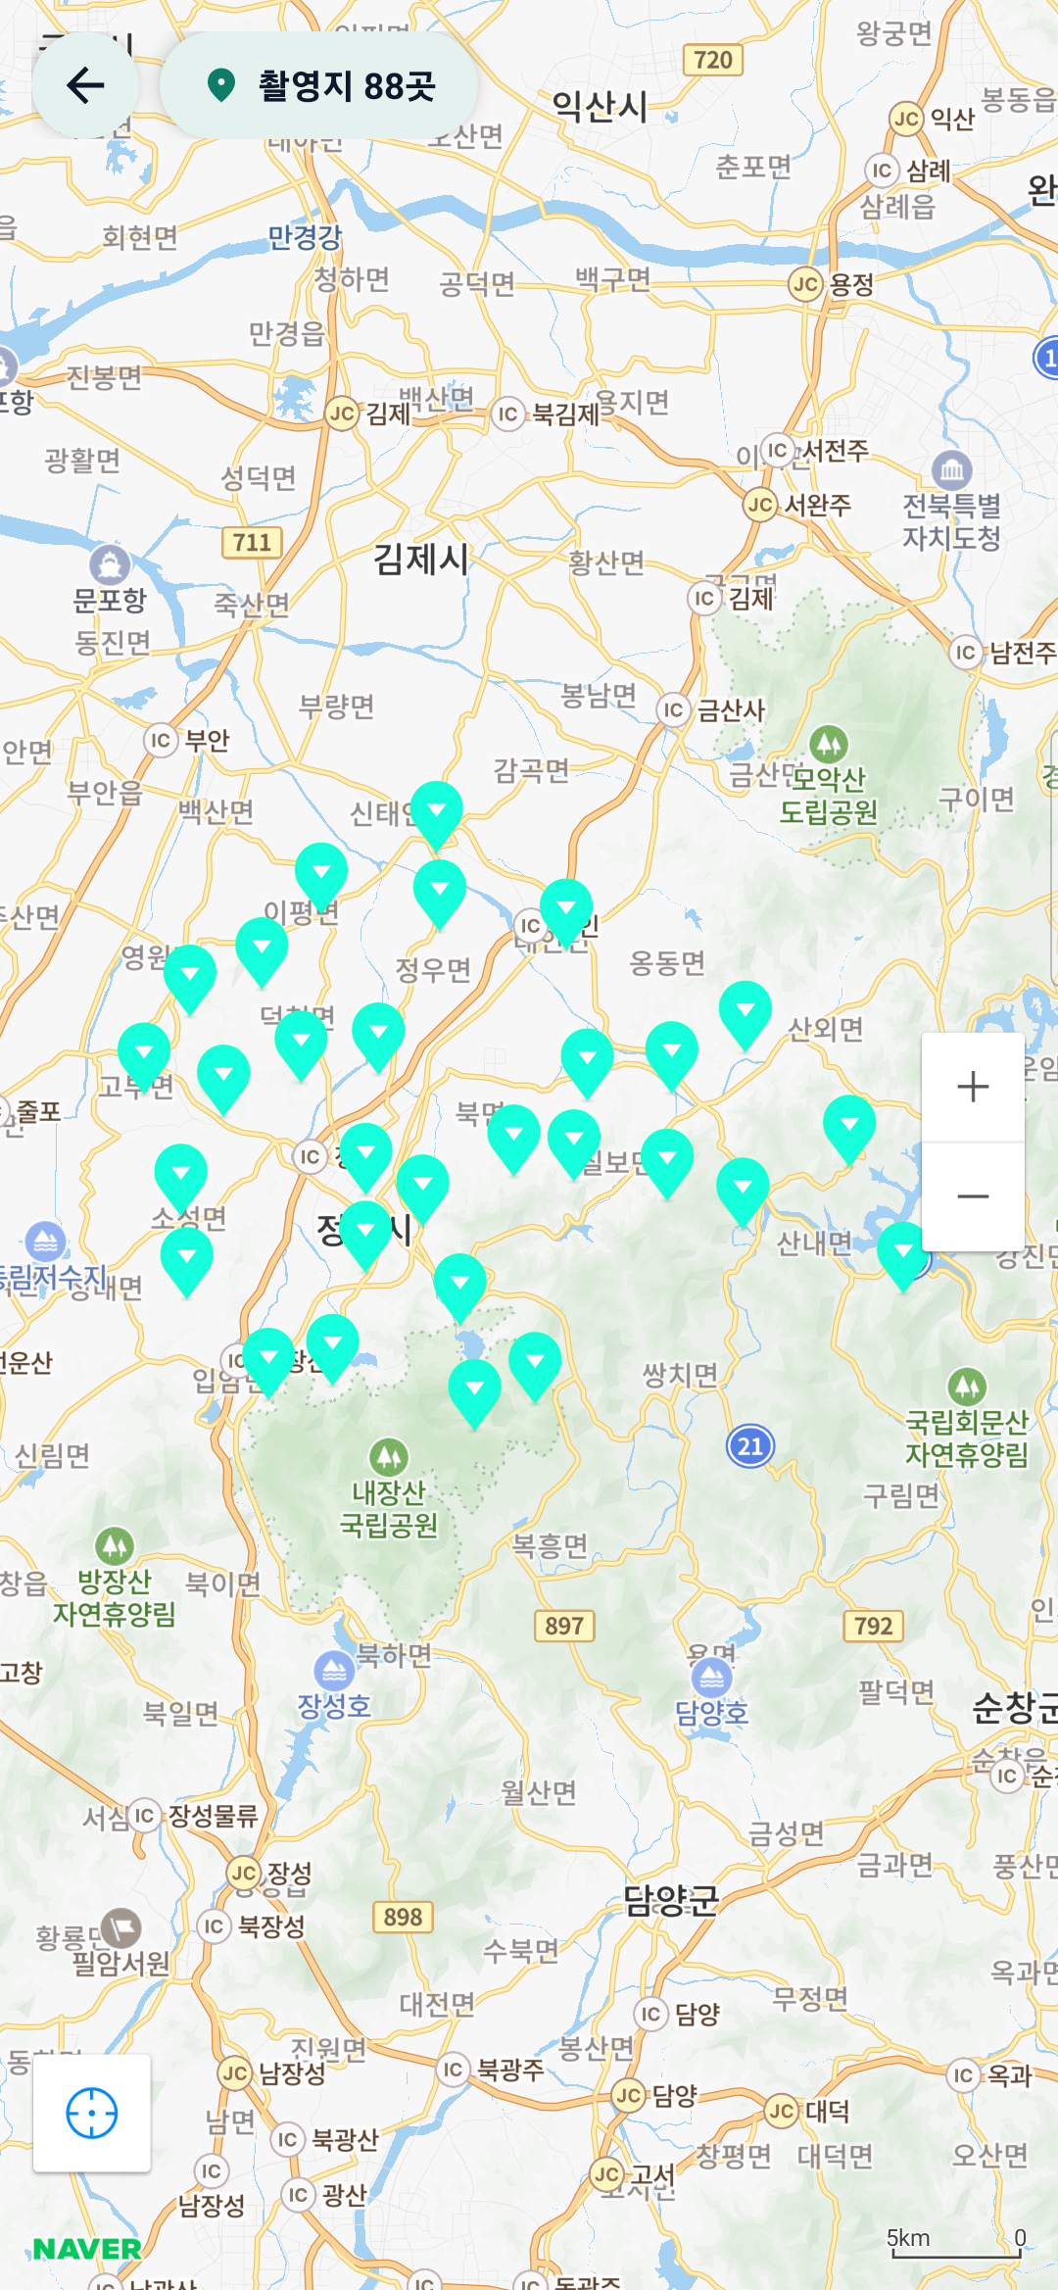
서비스 대표 이미지 (썸네일)
서비스 상세 이미지

Slide 5
특화 지역명 * 서울 제외 | 전북특별자치도 정읍시
구현 내용 | · 관광정보 조회를 정읍시(areaCode 37 · sigunguCode 13)로 고정해 정읍 전역의 관광지·문화시설·레포츠·음식점을 촬영지 데이터로 구성하고, 장소별 촬영 특성표(방위·최적 시간대·구도·체류 시간·한 줄 안내)를 정읍 장소 기준으로 직접 정리했습니다. (내장산·옥정호·피향정·무성서원·구절초 지방정원·정읍사공원 등) · 기상청 초단기실황·단기예보를 정읍 격자(nx 57 · ny 71)로, 한국천문연구원 출몰시각을 지역명 ‘정읍’으로 조회해 정읍 기준 빛 구간·골든아워를 판정합니다. 정읍 일몰은 8월 19:26, 12월 17:21로 두 시간 넘게 차이 나므로 코스는 고른 날짜의 일출·일몰을 새로 받습니다. · 사계절 촬영 캘린더는 축제(관광공사 등록 정읍 축제 2026년 0건)가 아니라 정읍 피사체의 절정 시기 — 정읍천 벚꽃, 내장산 신록·계곡·단풍·설경, 구절초 지방정원 개화, 쌍화차 거리 — 를 기준으로 D-day와 촬영 요령을 안내합니다. · 지도는 정읍의 이야기(정읍사의 달·사랑·동학혁명·느림·계절) 스토리 축과 촬영 목적 축을 함께 갖고, 목록의 이동 시간은 정읍 시내(시청 인근) 기준으로 잽니다. · 포토 프레임·네컷·색감 필터는 내장산·무성서원·구절초·쌍화차 거리 네 테마의 정읍 아트워크로 구성해, 공유되는 사진에 ‘정읍 어디서 찍었는지’가 함께 남습니다. · 앱의 모든 장소·계절·구도 예시 사진은 한국관광공사의 정읍 실사진을 씁니다.

Slide 6
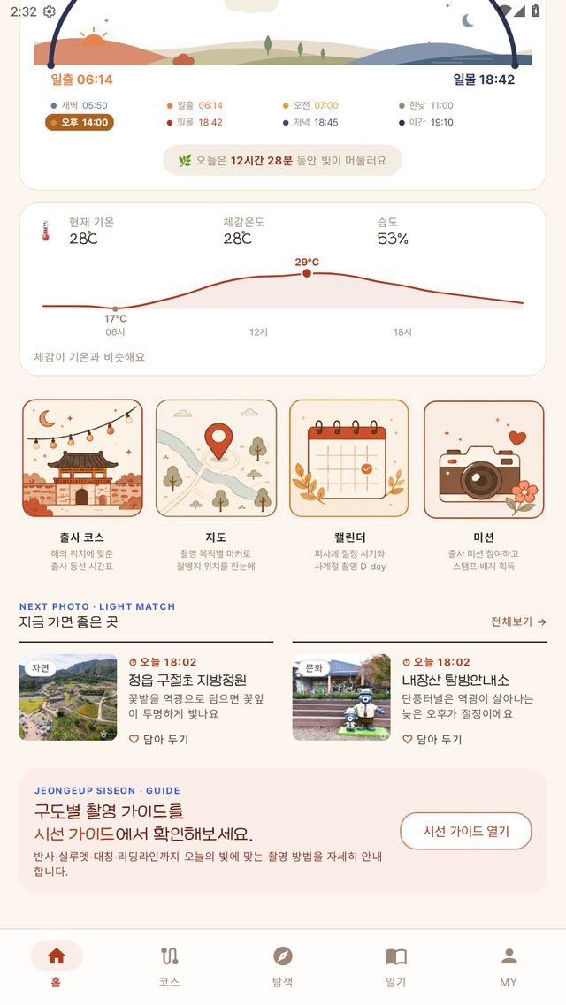
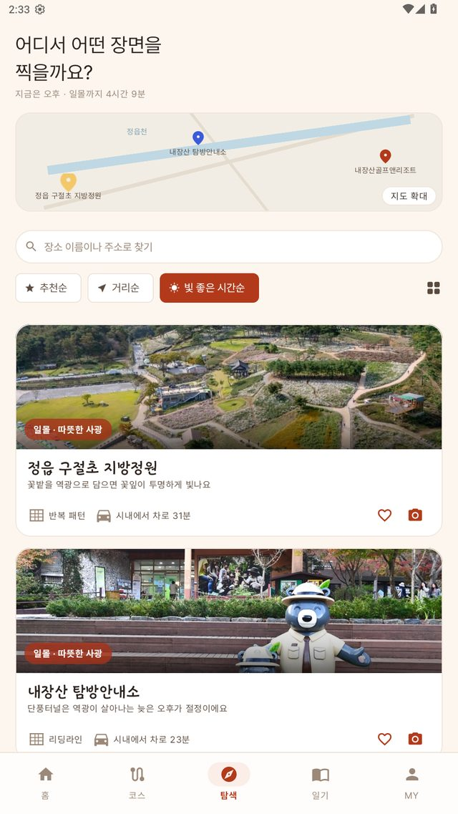
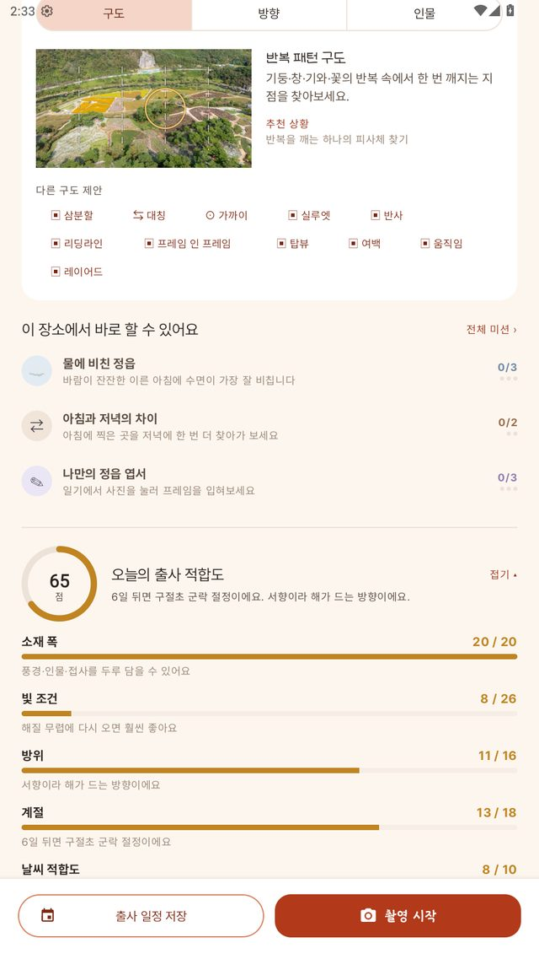
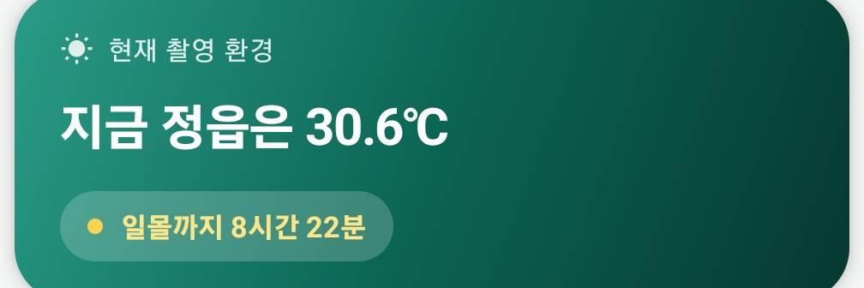
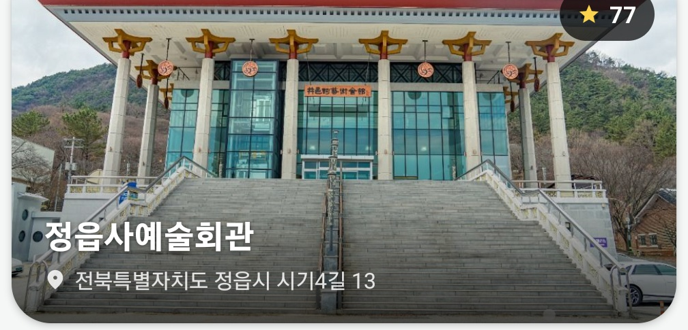
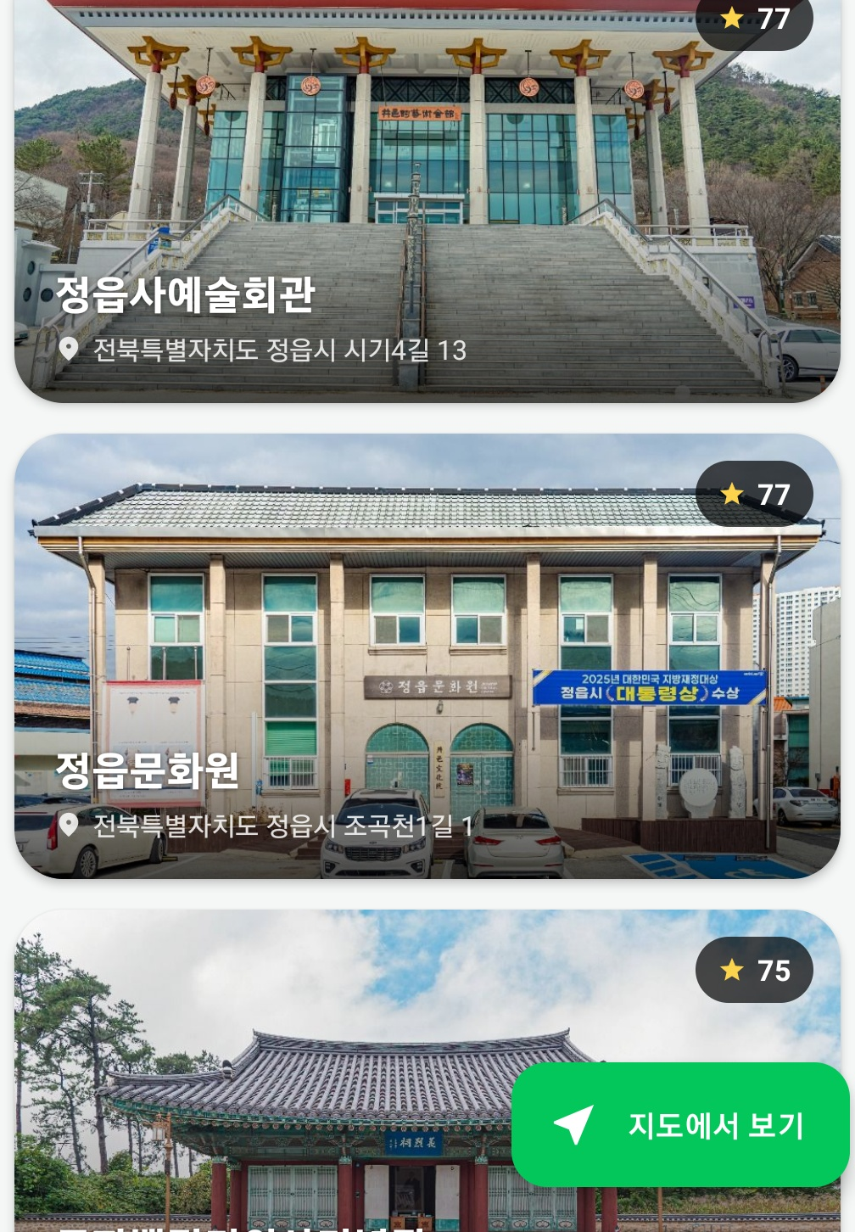
핵심 기능1 | 실시간 빛 계산 · 포토스코어 추천
기능 설명 | 일출·일몰과 기상 실황으로 ‘지금의 빛 구간’을 정하고, 촬영지마다 빛·방위·계절·날씨 등 7항목으로 0~100점을 계산해 근거와 함께 보여주는 기능입니다.
기능 흐름도
① 앱을 열면 천문연 출몰시각·기상청 실황/예보·관광공사 목록을 동시에 받아 ‘지금은 오전이에요 · 일몰까지 4시간 9분 · 다음 출사 적기 17:42’처럼 빛 보고서로 답한다. (각 API는 실패 시 3회 재시도, 일부가 실패해도 나머지는 표시) | ② 24시간을 눕힌 호 위에 여덟 빛 구간을 각자의 색으로 그리고, 현재 기온·체감온도·습도와 시간대별 기온 곡선으로 ‘몇 시에 나가면 좋은가’를 보여준다. 카드 바탕색이 지금의 빛을 따라간다. | ③ 탐색에서 추천순·거리순·‘빛 좋은 시간순’으로 정렬한다. 빛 좋은 시간순은 그 장소의 빛이 맞는 다음 시각이 가까운 순이라, 16시엔 일몰 스팟이 위로 올라온다. 약도의 핀 셋이 목록 맨 위 세 곳을 따라간다. | ④ 상세의 ‘오늘의 출사 적합도’를 펼치면 빛 조건·방위·계절·날씨·소재 폭·머무는 여건·접근성 7항목의 점수와 근거가 나와 ‘왜 이 점수인지’를 설명한다. 방위는 지금 해의 위치(오전=동, 오후·일몰=서)와 견준다.

Slide 7
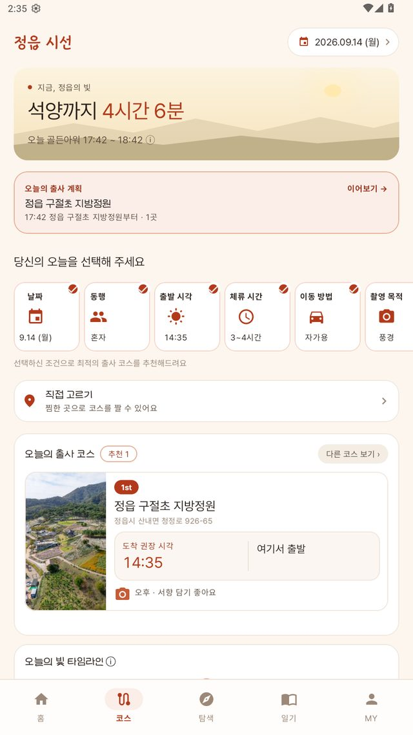
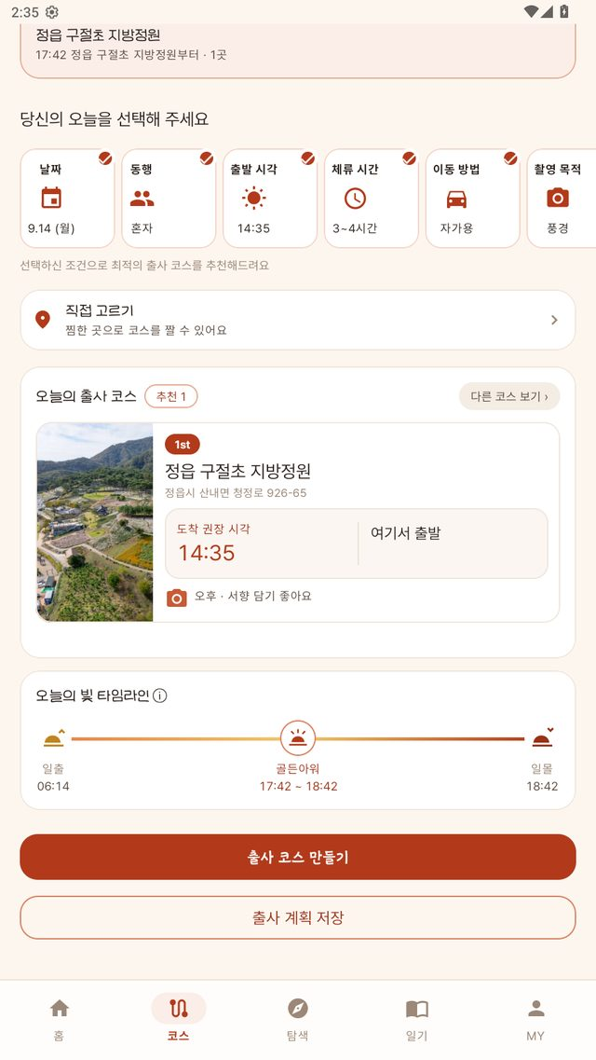
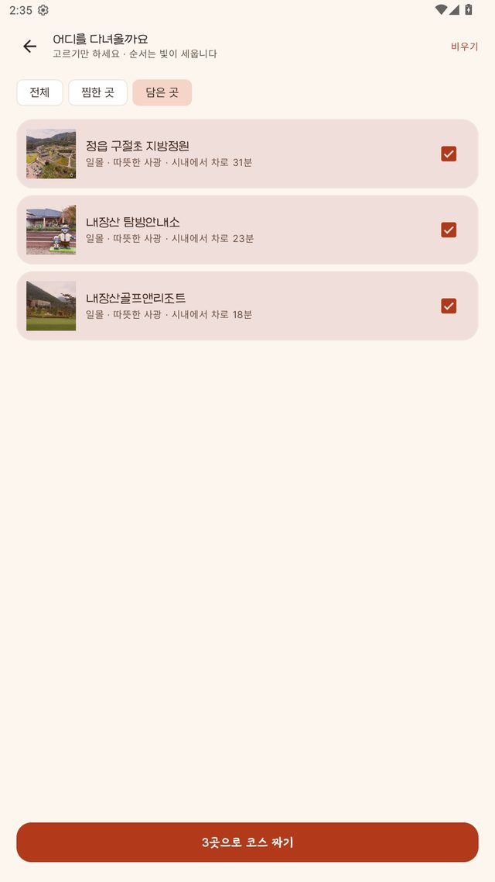

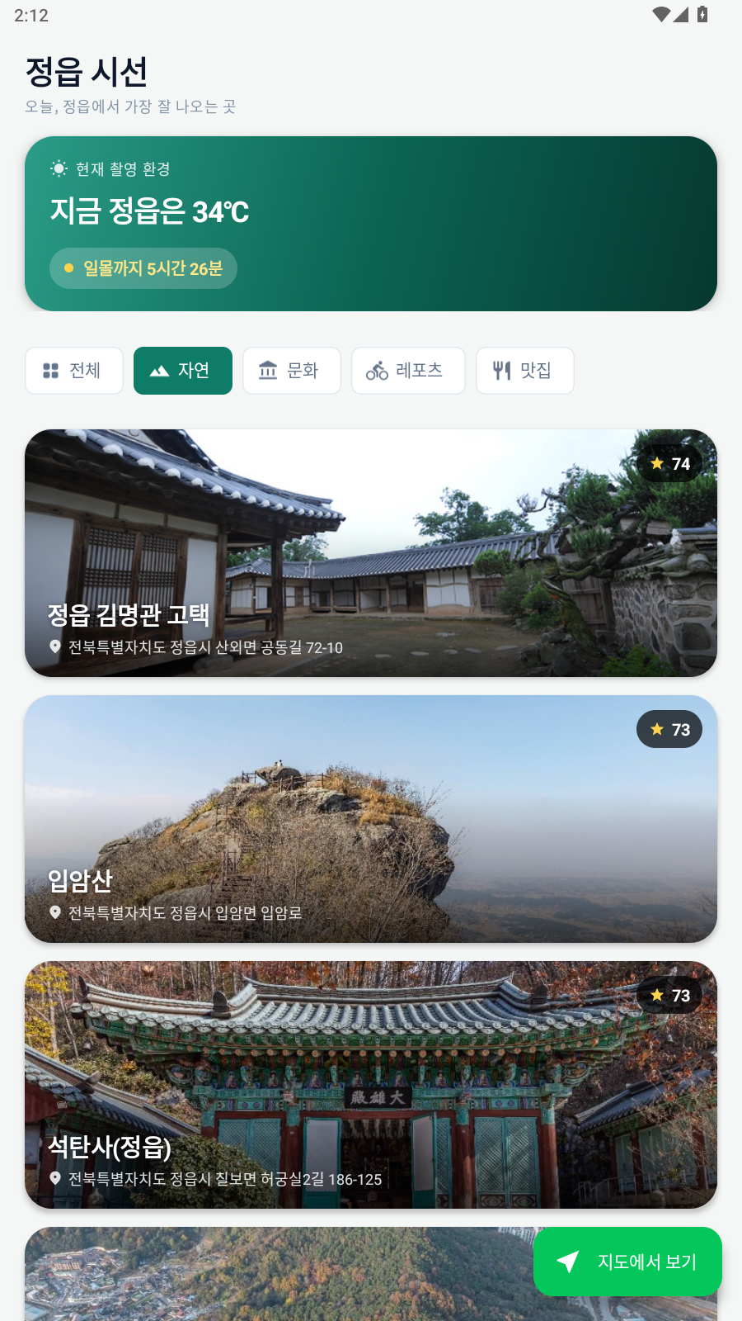
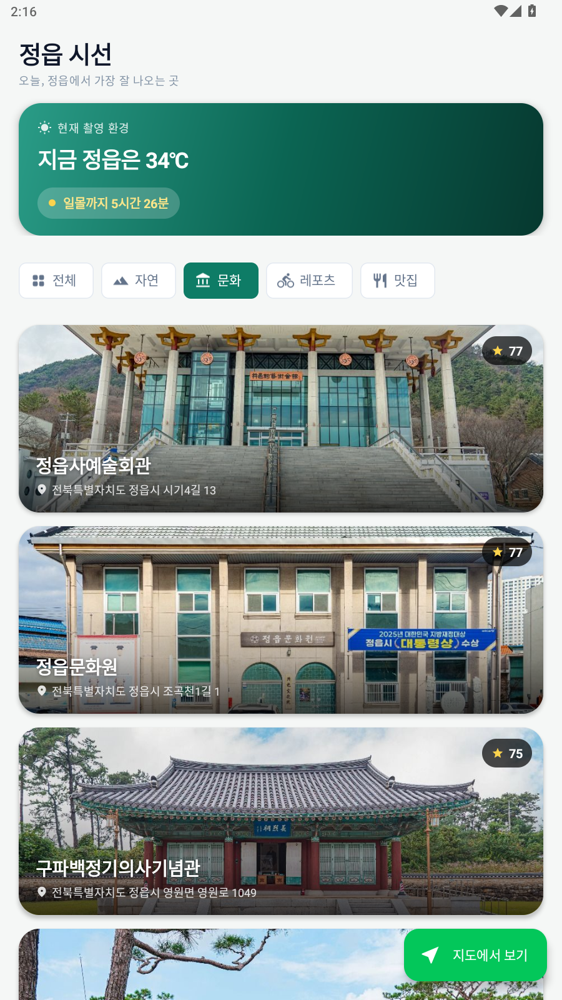
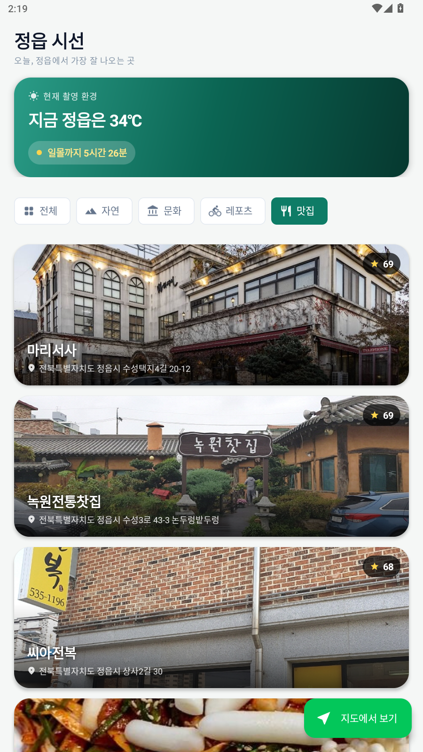
핵심 기능2 | 빛의 타임라인 출사 코스
기능 설명 | 골든아워 슬롯을 먼저 예약하고 방위가 맞는 촬영지를 배치해 하루 출사 동선을 자동으로 짜고, 날짜·출발 시각을 바꾸면 그날의 일출·일몰로 다시 짜는 기능입니다.
기능 흐름도
① 코스 탭은 ‘석양까지 N시간’과 오늘 골든아워를 먼저 말하고, 저장한 코스가 있으면 ‘오늘의 출사 계획’ 카드로 맨 위에 둔다. 이어보기를 누르면 저장한 타임라인이 그대로 열린다. | ② 날짜·동행·출발 시각·체류 시간·이동 방법·촬영 목적 여섯 조건을 고르면 즉시 미리보기가 다시 계산된다(‘다른 코스 보기’로 변형). 날짜를 바꾸면 그날의 일출·일몰을 천문연에서 새로 받는다. | ③ ‘직접 고르기’에서 전체·찜한 곳·담은 곳으로 걸러 장소를 담으면 순서는 빛이 세운다. 시간 안에 못 들어간 곳은 결과에서 ‘담은 3곳 중 1곳이 들어갔어요 · 정읍문화원 · 오후에 좋은 곳’처럼 이유와 함께 밝힌다. | ④ 결과는 시각·빛 구간이 축인 타임라인이다. 정거장마다 관광공사 사진·빛 배지(오후 · 서향)·이동 정보·추천 구도가 붙고, 머리의 날짜 알약을 눌러 날짜·출발 시각만 바꿔 그 자리에서 다시 짠 뒤 저장한다.

Slide 8
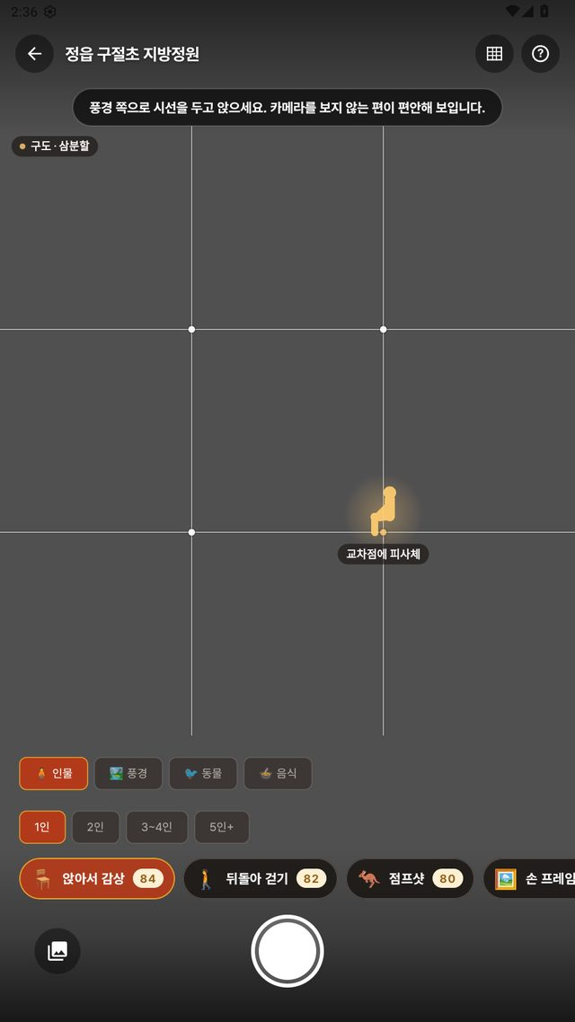
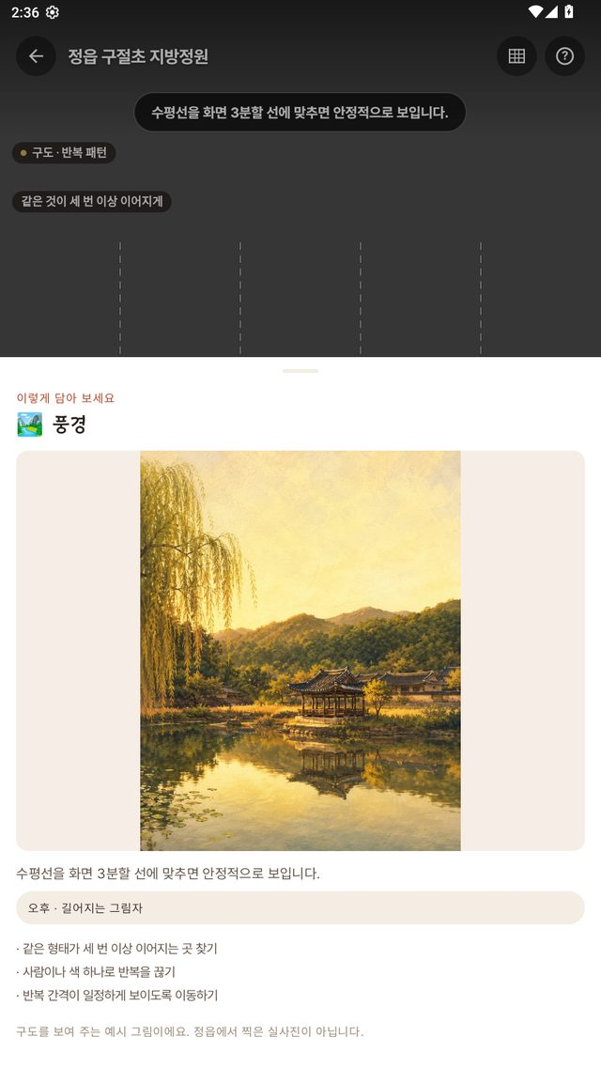
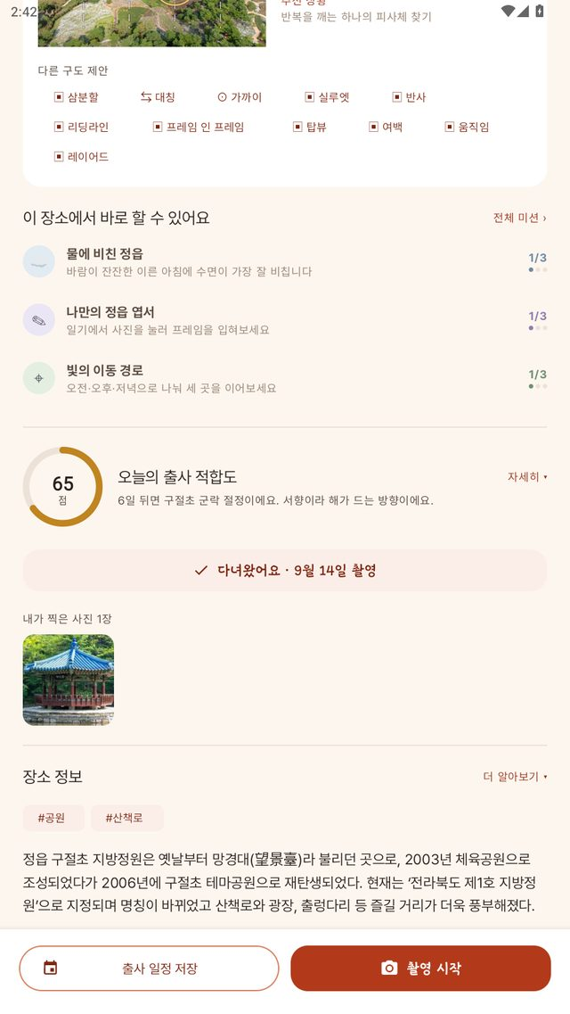
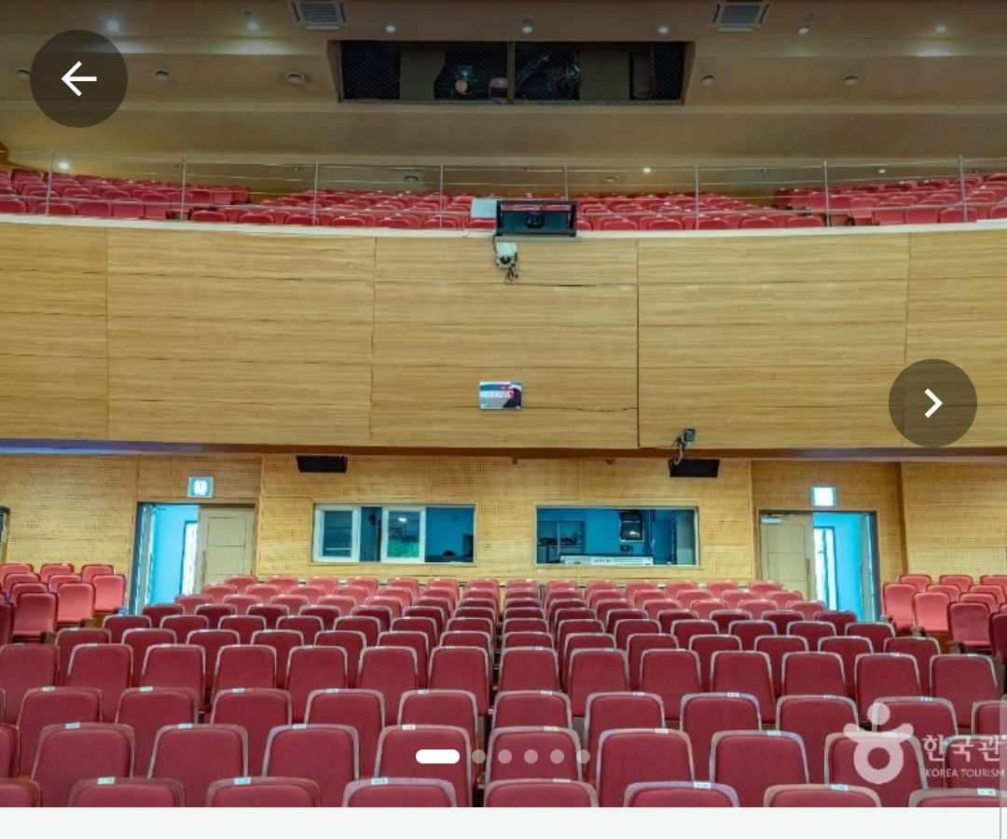
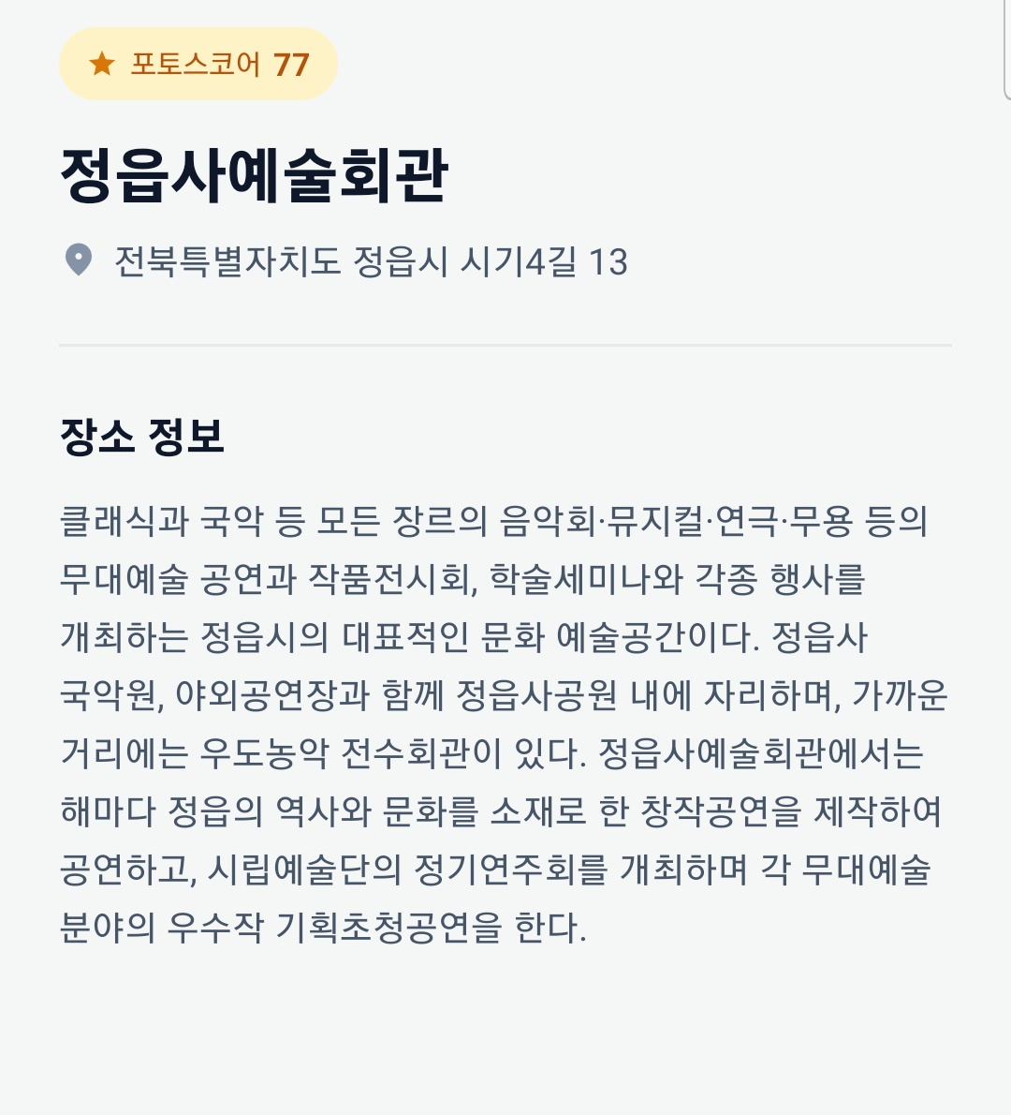
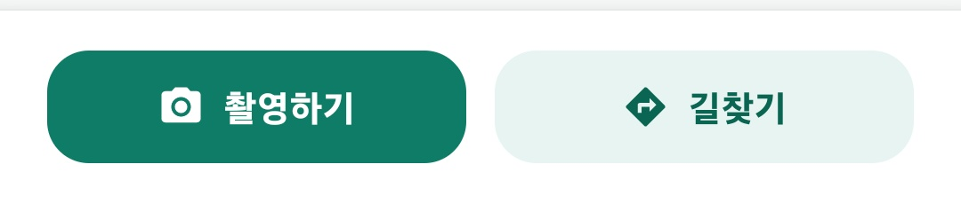
핵심 기능3 | 구도·포즈 가이드 카메라
기능 설명 | 카메라 위에 ‘어디에 서고 무엇을 어디에 둘지’를 그려 주고, 지금의 빛·장소 방위·인원으로 포즈 순위를 매기며, 찍은 사진을 그 장소의 방문 기록으로 남기는 기능입니다.
기능 흐름도
① 상세의 ‘촬영 시작’을 누르면 CameraX 미리보기 위에 구도 가이드가 얹힌다. 피사체(인물·풍경·동물·음식)와 인원(1인~5인+)을 고르면 포즈 6종이 지금의 빛·방위 점수 순으로 정렬된다. | ② 포즈를 고르면 구도가 따라 바뀐다 — 뒤돌아 걷기는 리딩라인(소실점에 걷는 사람 실루엣), 하늘 향해는 여백, 실루엣은 해와 사람. 풍경이면 장소와 빛이 정한다(물가→반사, 능선→여백). 격자 버튼으로 끄고 켠다. | ③ 오른쪽 위 ‘?’는 고른 포즈의 자세·시선·카메라 자리를 그림 한 장으로 보여 준다(앱에서 유일하게 실사진이 아닌 자리라 그렇다고 밝힌다). 첫 실행에는 버튼 여섯을 짚어 주는 안내가 뜬다. | ④ 셔터를 누르면 사진이 DCIM/PicView에 저장되고 그 장소의 방문 기록이 자동으로 남는다. 상세의 ‘다녀왔어요 · 9월 14일 촬영’과 ‘내가 찍은 사진’ 띠가 촬영 즉시 채워지고, 크게 보기·삭제·포토 프레임으로 이어진다.

Slide 9
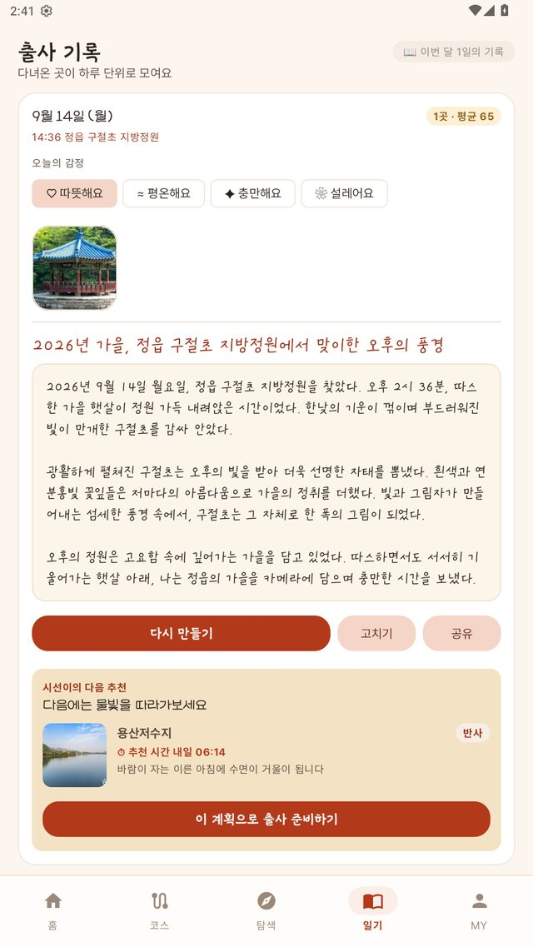
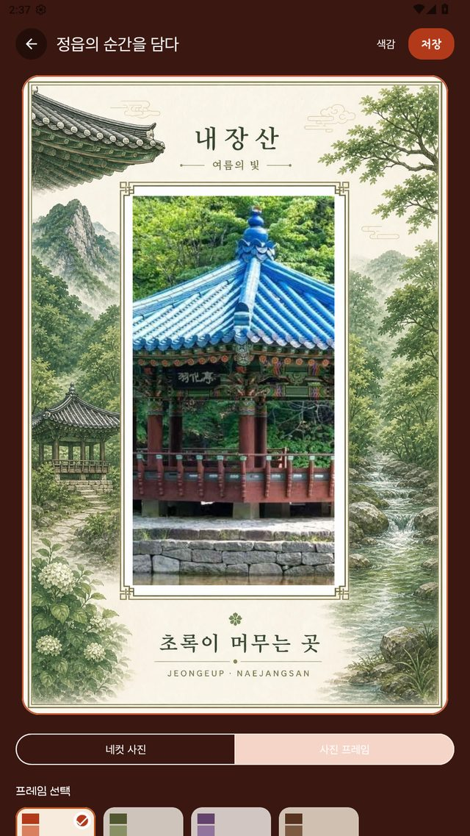
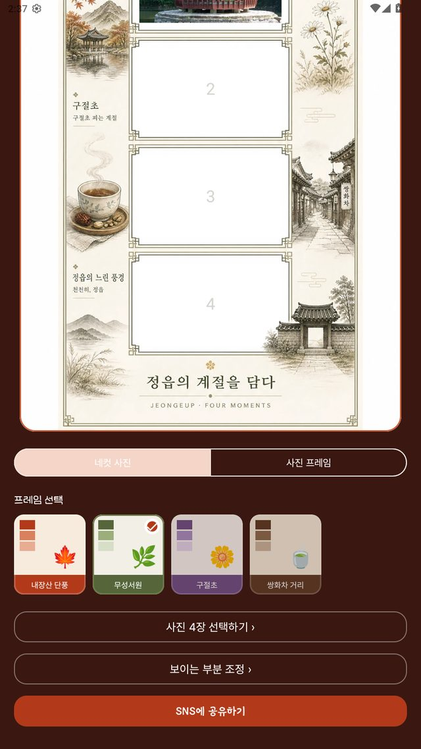
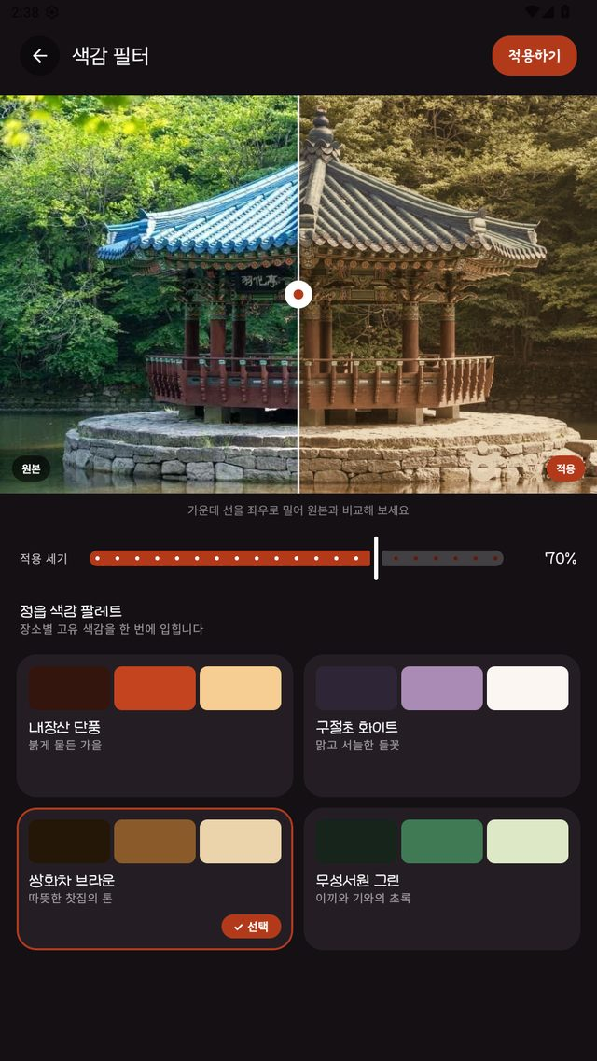
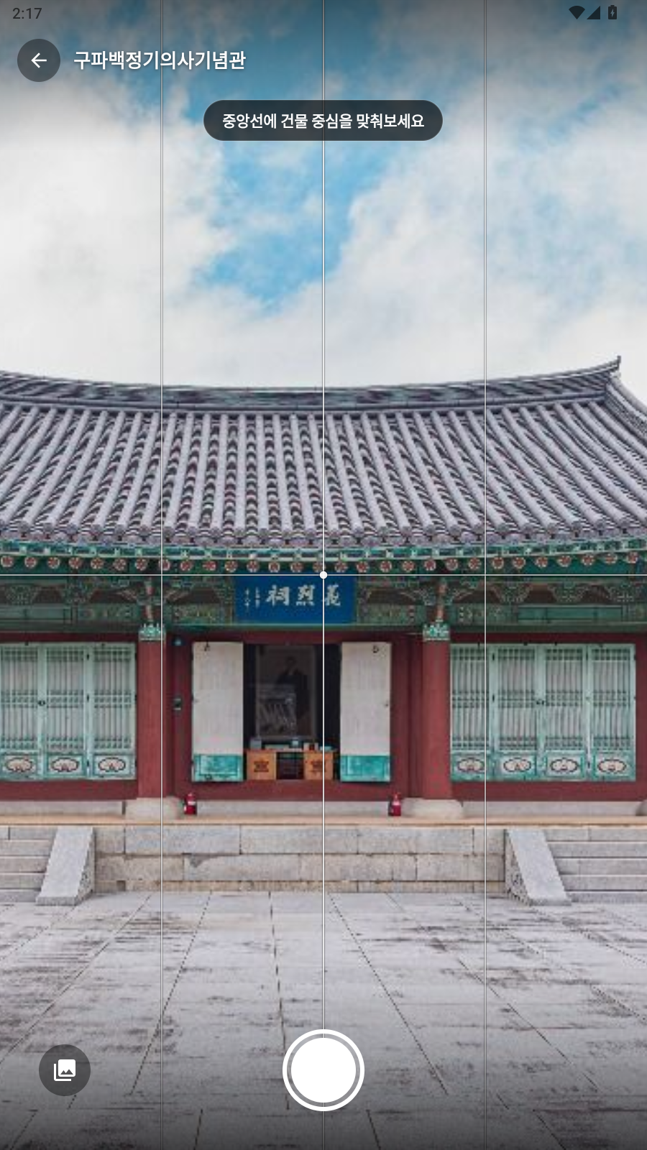
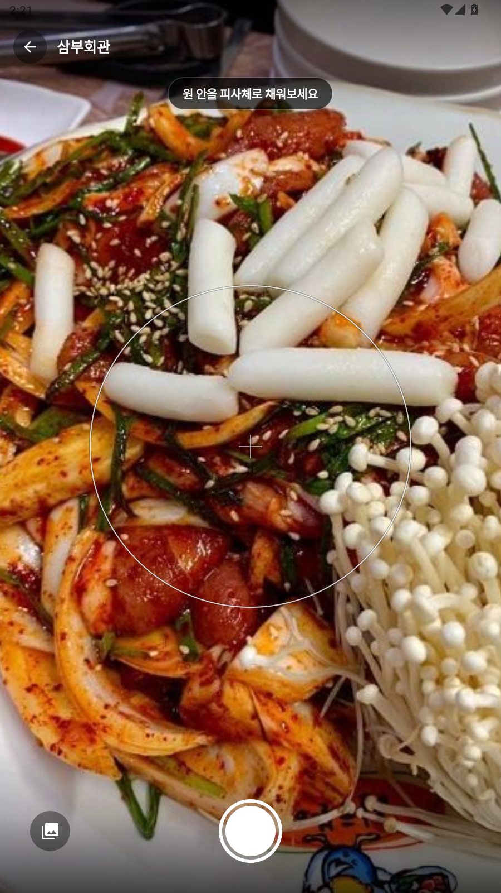
핵심 기능4 | 출사 기록 · 일기 · 포토 프레임
기능 설명 | 촬영 기록을 하루 단위 일기 초안으로 엮고(Gemini, 실패 시 템플릿), 찍은 사진에 정읍 4테마 아트워크 프레임·네컷·색감을 입혀 공유하는 기능입니다.
기능 흐름도
① 일기 탭에 그날 다녀온 곳과 사진이 하루 단위로 모인다. 감정(따뜻해요·평온해요·충만해요·설레어요)을 고르고 ‘일기 만들기’를 누르면 장소·시각·빛으로 초안이 써지며 고치기·공유가 된다. 아래에 ‘시선이의 다음 추천’이 붙는다. | ② 찍은 사진을 누르면 포토 프레임으로 간다. 내장산·무성서원·구절초·쌍화차 거리 네 테마의 수묵 아트워크 뒤에 사진이 깔려 찻잔의 김·들꽃·처마가 사진 위로 자연스럽게 겹친다. | ③ 네컷은 빈 칸을 눌러 사진을 넣고 찬 칸을 눌러 보이는 부분을 조정한다(끌어 옮기고 두 손가락으로 확대). 무성서원은 세로 스트립, 나머지 테마는 2×2 격자. | ④ ‘색감’에서 정읍 색감 팔레트 4종을 세기 조절과 함께 입히고 가운데 선을 밀어 원본과 비교한다. 저장하면 갤러리와 ‘프레임으로 만든 사진’에 남고, 작업 상태가 기억돼 같은 사진으로 다시 들어오면 되살아난다.

Slide 10
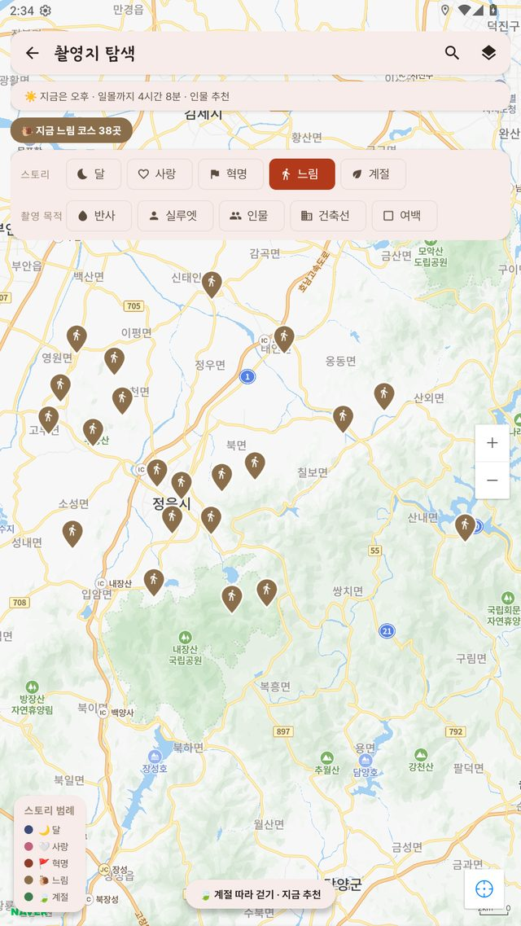
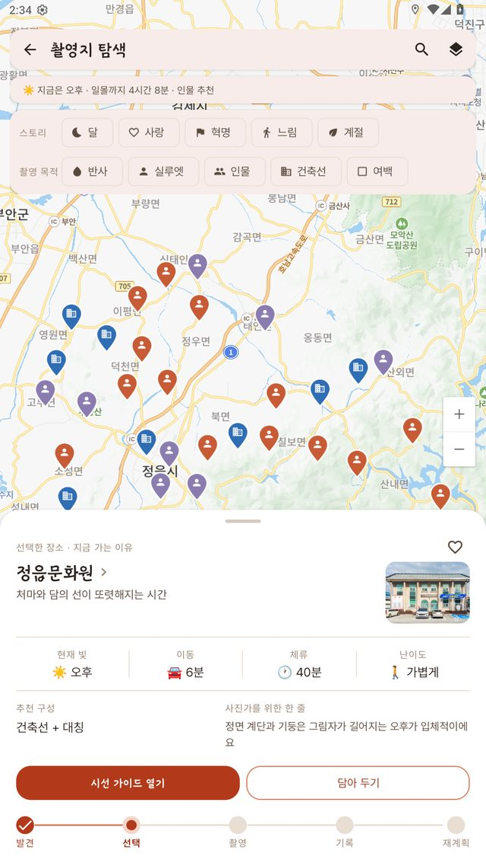
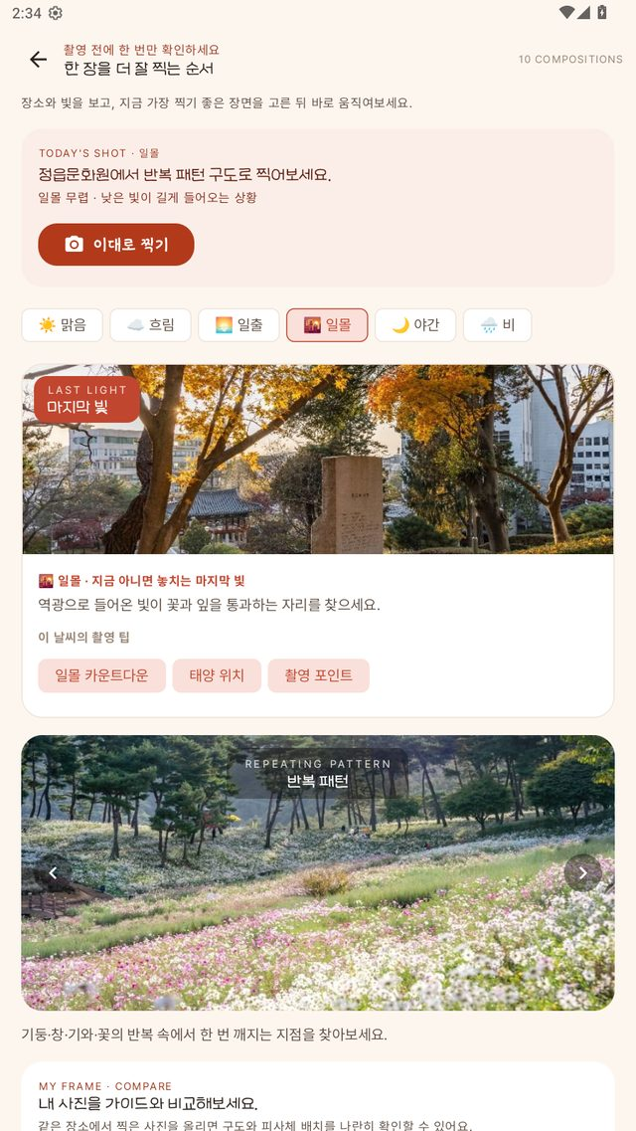
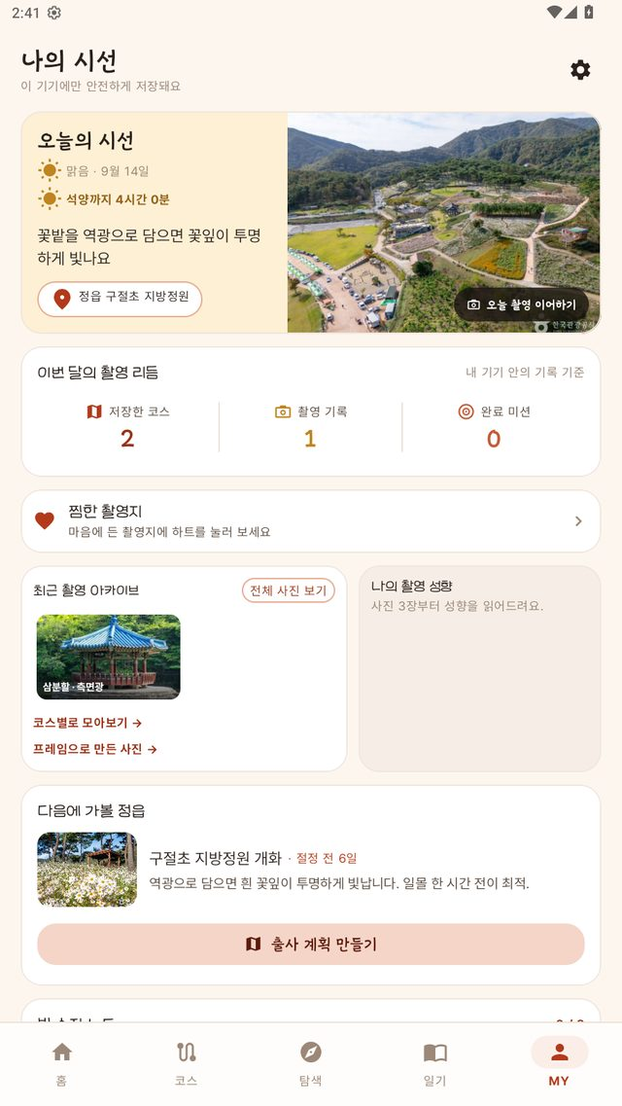
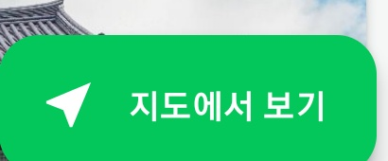
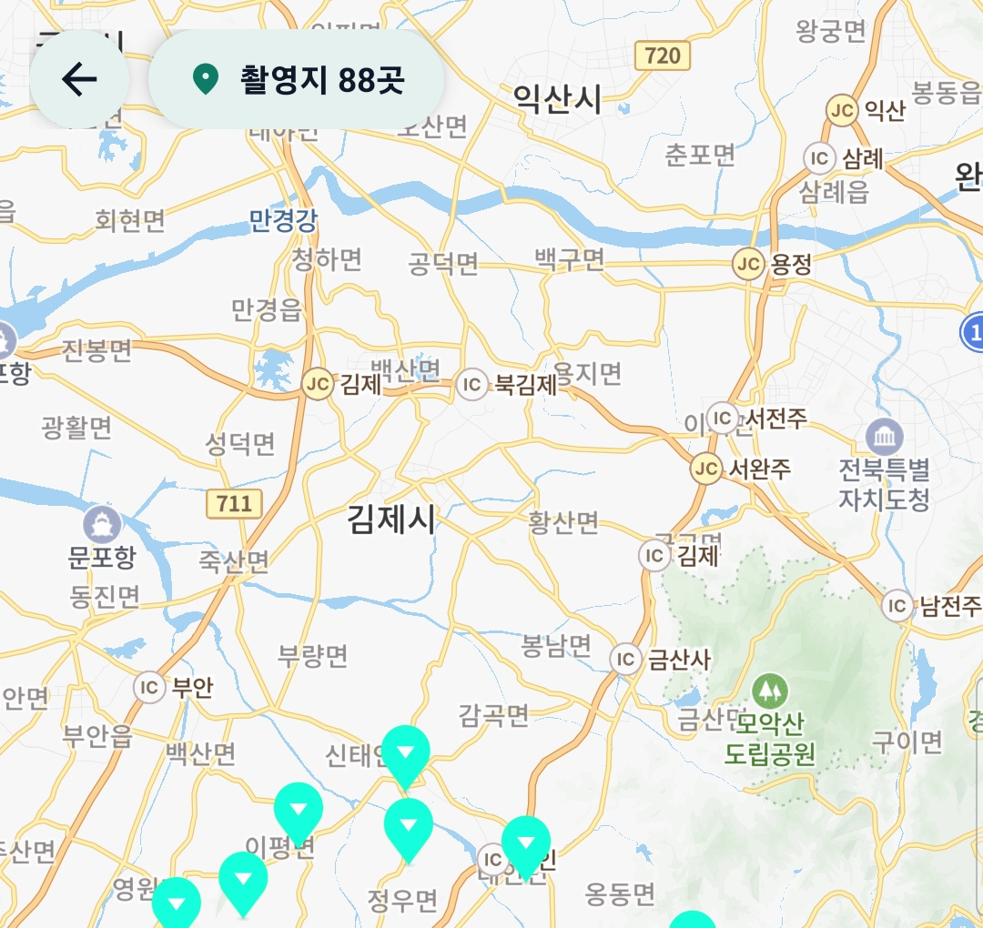
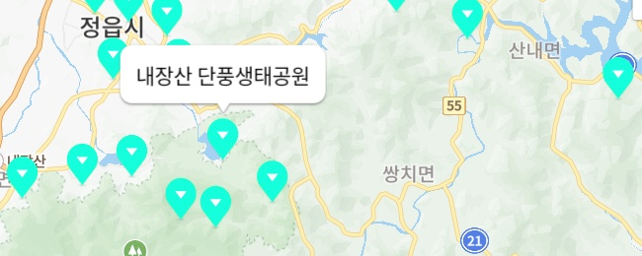
핵심 기능5 | 촬영 목적 지도 · 시선 가이드 · MY
기능 설명 | 촬영 목적·스토리 축의 지도에서 장소를 고르고, 시선 가이드에서 날씨별 구도를 배우며, MY에서 찜·아카이브·촬영 성향·캘린더·미션을 모아 보는 기능입니다.
기능 흐름도
① 지도의 마커는 관광 분류가 아니라 촬영 목적(반사·실루엣·인물·건축선·여백)이다. 스토리(달·사랑·혁명·느림·계절)를 고르면 마커가 그 이야기의 색·아이콘으로 갈아입고 범례와 걷기 동선이 이어진다. | ② 마커를 고르면 시트가 ‘왜 지금 가는지’(현재 빛·이동·체류·난이도·추천 구성·사진가를 위한 한 줄)부터 답하고, 찜(담아 두기)과 시선 가이드로 잇는다. | ③ 시선 가이드는 날씨 여섯(맑음·흐림·일출·일몰·야간·비) 탭 하나가 참고 사진·라벨·촬영 팁·복습 질문·구도 캐러셀(10종, 전부 정읍 실사진)을 한꺼번에 바꾼다. 내 사진을 올려 가이드 컷과 나란히 비교한다. | ④ MY는 오늘의 시선 → 이번 달의 촬영 리듬 → 찜 → 최근 촬영 아카이브 → 촬영 성향(기기 안에서 사진을 직접 읽어 수변·반영·실루엣·석양으로 셈) → 다음에 가볼 정읍 → 빛 수집 노트 순이며, 사계절 캘린더·미션/스탬프북·큰 글씨 모드도 여기서 잇는다.

Slide 11
서비스 개발에 활용한 한국관광공사 OpenAPI 리스트
1 | API명 | 한국관광공사 국문 관광정보 서비스_GW - 지역기반 관광정보 조회 (areaBasedList2)
 | 상세설명 | 정읍시(지역코드 37 · 시군구코드 13)의 관광지·문화시설·레포츠·음식점 목록을 조회해 서비스의 모든 촬영지 데이터를 구성. 좌표(mapx/mapy)를 지도 마커·거리 계산에, 대표이미지를 카드·코스·프레임 미리보기에, 분류(contentTypeId)를 촬영 특성 추정·실내 판정에 활용
2 | API명 | 한국관광공사 국문 관광정보 서비스_GW - 공통정보 조회 (detailCommon2)
 | 상세설명 | 촬영지 상세 화면의 장소 개요(overview) → 요약·태그·전문·오디오 가이드(TTS)에 활용. 방문 기록·찜 스냅샷에서 들어온 장소의 빈 주소·좌표를 채우고, 관광공사가 내린 찜 항목을 정리하는 데에도 사용
3 | API명 | 한국관광공사 국문 관광정보 서비스_GW - 이미지정보 조회 (detailImage2)
 | 상세설명 | 촬영지 상세 화면의 사진 갤러리와 ‘구도 탭’(이 장소의 실제 사진 위에 삼분할·대칭·중앙 가이드 선을 얹음)에 활용

Slide 12
서비스 개발에 활용한 기타 API, 파일데이터
1 | 데이터명 | 기상청 단기예보 조회서비스 - 초단기실황조회 (getUltraSrtNcst)
 | 상세설명 | 정읍 격자(nx 57 · ny 71)의 현재 기온(T1H)·습도(REH)·풍속(WSD)·강수형태(PTY)를 조회해 빛 보고서의 현재 기온·체감온도(기상청 식: 여름 습도·겨울 바람), 포토스코어의 날씨·머무는 여건 항목, 우천 시 실내 스팟 전환에 활용
2 | 데이터명 | 기상청 단기예보 조회서비스 - 단기예보조회 (getVilageFcst)
 | 상세설명 | 시간대별 기온(TMP)·하늘상태(SKY)를 조회해 홈의 오늘의 기온 곡선과 하늘 상태(맑음·구름 조금·흐림), 시선 가이드의 날씨 상황 기본값에 활용
3 | 데이터명 | 한국천문연구원 출몰시각 정보 - getAreaRiseSetInfo (정읍)
 | 상세설명 | 지역명 ‘정읍’ 기준 일출·일몰·남중 시각을 조회해 여덟 빛 구간과 골든아워(±60분)·블루아워 판정, 다음 출사 적기, 코스의 골든아워 슬롯(고른 날짜별 재조회)에 활용
4 | 데이터명 | 네이버 클라우드 플랫폼 - Maps SDK for Android
 | 상세설명 | 촬영 목적·스토리 마커 지도, 걷기 동선(점선), 현재 위치 표시, 네이버 지도 길찾기 연동(앱이 없으면 웹 지도)에 활용
5 | 데이터명 | Google Gemini API (gemini-2.5-flash) · ML Kit 이미지 라벨링
 | 상세설명 | Gemini: 코스 설명 문장과 일기 초안 생성 — 실패·키 없음 시 템플릿 문장으로 폴백, 추천 계산에는 쓰지 않음. ML Kit(번들 모델·오프라인): 촬영 성향(수변·석양) 판정 — 사진은 기기 밖으로 나가지 않음

Slide 13
차별성 | ① ‘어디를 갈까’가 아니라 ‘지금 어디를, 언제, 어떻게 담을까’ — 고정된 관광지 목록이 아니라 호출 시점의 일출·일몰·기온·강수·방위에 따라 순위와 문구가 매번 달라지는 동적 추천입니다. 같은 장소가 시간에 따라 다른 점수를 받고, 같은 포즈가 시간에 따라 순위가 바뀝니다. ② 설명 가능한 추천 — 7항목 배점을 항목별 근거와 함께 공개하고, 코스가 왜 이 순서인지·왜 이 곳이 빠졌는지를 화면이 직접 밝힙니다. 추천은 전부 결정론적 계산이고 LLM은 설명 문장에만 쓰므로 네트워크·LLM 실패에도 추천이 사라지지 않습니다. ③ 추천에서 촬영·기록·공유까지 하나의 흐름 — 코스 편성 → 카메라 위 구도·포즈 가이드 → 촬영 즉시 방문 기록 → 일기 초안 → 정읍 아트워크 프레임 공유 → 다음 출사 추천이 끊기지 않고 이어집니다. 방문의 결과물(사진)이 정읍의 이름을 달고 퍼집니다. ④ 지역의 시간을 데이터로 — 축제가 아니라 피사체의 절정 시기, 관광 분류가 아니라 촬영 목적·정읍의 이야기(달·사랑·혁명·느림·계절), 정읍 장소별 방위·최적 시간대 표를 직접 구축했습니다. 모든 사진은 관광공사 정읍 실사진입니다. ⑤ 로그인 없는 개인 기록과 접근성 — 기록은 기기 안에만 남고 촬영 성향 분석도 온디바이스로 합니다. 출사를 은퇴 후 취미로 시작하는 층을 위해 큰 글씨 모드(탭 3개·큰 버튼·TTS 감속)와 첫 실행 버튼 안내를 갖췄습니다.
발전계획 | · (단기) 골든아워·절정 알림 — 저장한 코스의 출발 30분 전, 구절초·단풍 절정 D-3 푸시 알림으로 방문 시점을 유도 · (단기) GPS 실거리 반영 — 현장에서는 내 위치 기준으로 코스 이동 시간·접근성 점수를 다시 계산하고, 지도 시트의 이동 시간과 통일 · (중기) 권역 확장 — 지역·시군구 코드와 촬영 특성표를 파라미터화해 전북 14개 시군으로 확장하고, 1박 2일 코스(타임라인의 날짜 줄은 이미 준비됨)와 지자체별 프레임 아트워크 운영 · (중기) 행사정보 결합 — 등록 축제가 생기면 행사정보 조회 API를 절정 캘린더에 함께 얹어 ‘축제 + 빛’ 코스를 편성 · (중기) 촬영 성향 고도화 — 온디바이스 분석 축을 넓히고(인물·건축·야경), 성향에 맞춘 개인화 추천과 미션 제안 · (장기) 지자체·관광재단 연계 — 프레임 사진 공모전·스탬프 투어, 촬영 기록 기반 시간대별 방문 분산 통계 리포트 제공

